Slide 1

Conférence de presse
Présentation des nouveautés de l’allocation de vie chère
&
des mesures spécifiques pour lutter contre la précarité énergétique

Slide 2
Cadre général
Politique gouvernementale générale visant à renforcer le pouvoir d’achat des citoyens
Compensation de la hausse du coût de vie en temps de multicrises
  Adaptation cumulée du barème de 6,5 tranches indiciaires (2024-2025)
En particulier, la lutte contre la pauvreté figure parmi les priorités absolues du gouvernement
Mesures ciblées pour soutenir les ménages les plus vulnérables

Slide 3
Approche transversale mobilisant des efforts dans de nombreux ressorts
Logement: augmentation de la subvention de loyer
Allègements fiscaux ciblés
  Exonération fiscale du salaire social minimum non-qualifié
  Augmentation du crédit d’impôt monoparental
Solidarité: prestations sociales spécifiquement pour ménages à revenu modeste

Slide 4

Modifications de l’allocation de vie chère

Slide 5
Autres modifications de l’allocation de vie chère
Report de la limite pour faire la demande du 31.10. au 31.12.
Possibilité d’introduire une deuxième demande
Réduction de la période de résidence de douze à trois mois
Ne sont plus pris en compte pour déterminer le droit aux prestations:
  Allocations et prestations des organismes publics ou privés
  Revenus professionnels des personnes de moins de 30 ans

Slide 6
Mise en ligne sur le site du FNS d’un calculateur pour déterminer l’éligibilité différentes prestations;
Envoi du formulaire prérempli aux bénéficiaires de l’année précédente ;
Production de dépliants et vidéos explicatifs en sept langues.

Slide 7

Mesures contre la précarité énergétique

Slide 8

Augmentation de la prime énergie

Slide 9

Prime énergie réduite avec cercle des bénéficiaires élargi

Slide 10
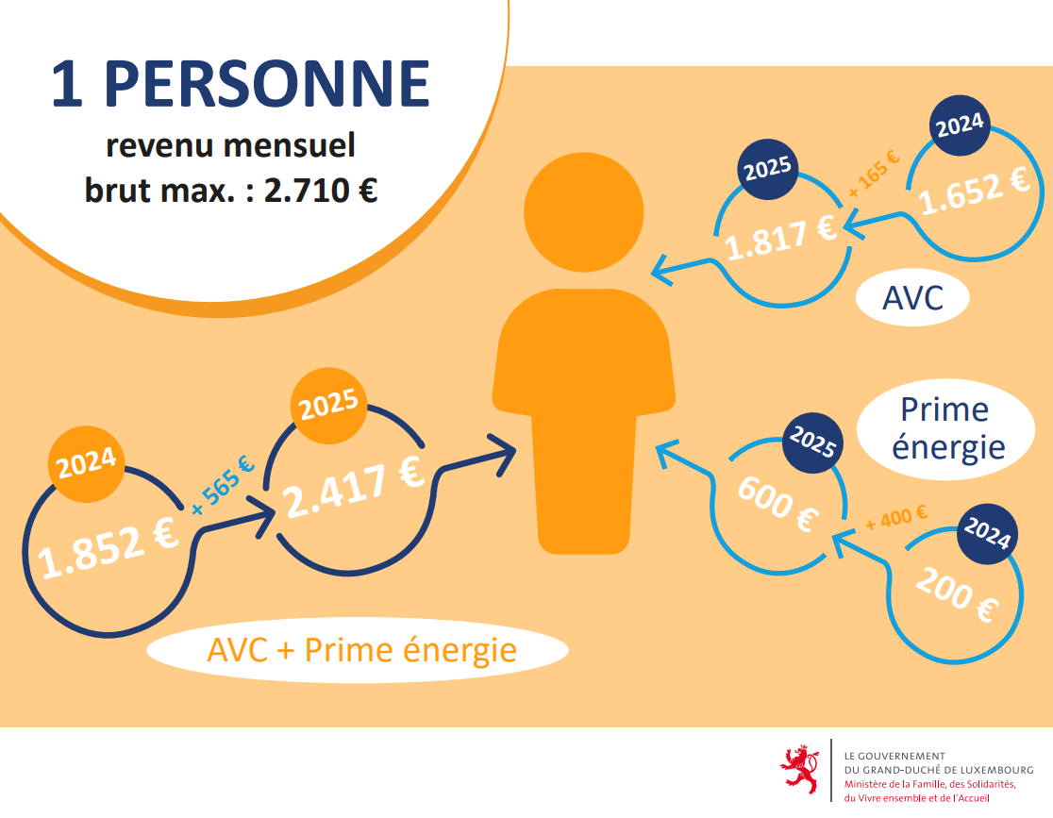

Slide 11
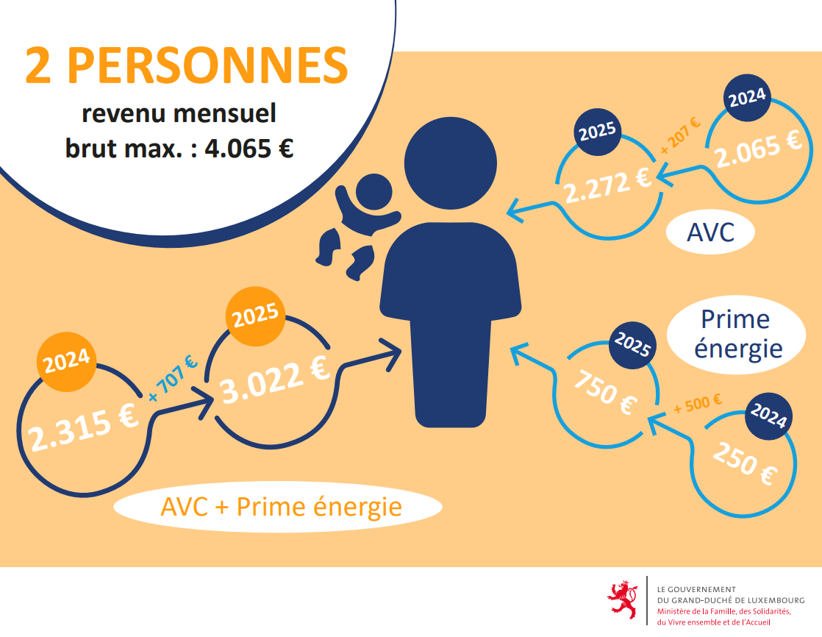

Slide 12
